Slide 1
Regionalny Program Operacyjny
Województwa Świętokrzyskiego na lata 2014-2020
stan wdrażania osi priorytetowych 8, 9, 10
(Europejski Fundusz Społeczny)

Slide 2

Osie 8, 9 i 10 RPO WŚ 2014 – 2020: 212 (168) naborów w tym: 183 (144) konkursy oraz 27 (24) naborów pozakonkursowych i 2 (0) nadzwyczajne:
- 111 (88) konkursów i 10 (8) naborów pozakonkursowych
– OP 8. Rozwój edukacji i aktywne społeczeństwo (Departament Wdrażania EFS)
- 57 (44) konkursów i 10 (10) naborów pozakonkursowych oraz 2 nabory (0) nadzwyczajne
- OP 9. Włączenie społeczne i walka z ubóstwem (Departament Wdrażania EFS)
- 15 (12) konkursów i 7 (6) naborów pozakonkursowych
– OP 10. Otwarty rynek pracy (Wojewódzki Urząd Pracy w Kielcach)
(stan na 06.09.2020 r. – dane w nawiasach na dzień 15.09.2019 )

Slide 3
W wyniku przeprowadzonych naborów konkursowych i pozakonkursowych zawarto łącznie 1113 (801) umów:
- 608 (412) umów w ramach Osi Priorytetowej 8,
- 290 (190) umów w ramach Osi Priorytetowej 9,
- 215 (199) umów w ramach Osi Priorytetowej 10.
(stan na 06.09.2020 r. - bez umów rozwiązanych, dane w nawiasach na dzień 22.09.2019 )

Slide 4
Poziom kontraktacji, wnioski o płatność, certyfikacja wydatków
(bez środków Pomocy Technicznej oraz umów rozwiązanych)
Stan na 06.09.2020 r.
1 euro = 4,3921 PLN
(dane w nawiasach na dzień 22.09.2019; 1 euro = 4,3809 PLN )

Slide 5
Oś priorytetowa 8. Rozwój edukacji i aktywne społeczeństwo
Wartość zawartych umów stanowi 88,54 % alokacji
(53,88 %)

Slide 6
Oś priorytetowa 9. Włączenie społeczne i walka z ubóstwem
Wartość zawartych umów stanowi 95,79 % alokacji
(48,74 %)

Slide 7
Oś priorytetowa 10. Otwarty rynek pracy
Wartość zawartych umów stanowi 85,12 % alokacji
(72,04 %)

Slide 8
Osie Priorytetowe 8, 9, 10 – kontraktacja łącznie
Wartość zawartych umów stanowi 89,31 % (59,15 %)
łącznej alokacji dla Osi 8, 9, 10

Slide 9
Wartość zatwierdzonych wniosków o płatność w ramach Osi 8, 9, 10
Wartość zatwierdzonych wniosków stanowi 50,33 % alokacji
(38,39 %)

Slide 10
Certyfikacja wydatków kwalifikowanych w ramach Osi 8, 9, 10
Wartość wydatków certyfikowanych stanowi 48,08 % alokacji
(36,31 %)

Slide 11
OSIĄGNIĘTE WARTOŚCI ORAZ CELE WYZNACZONE DLA WSKAŹNIKÓW WŁĄCZONYCH DO RAM WYKONANIA stan na 07.09.2020 r.
(dane w nawiasach wg stanu na dzień 15.09.2019)

Slide 12
Oś priorytetowa 8.
Rozwój edukacji i aktywne społeczeństwo:
Wskaźnik | Jednostka pomiaru | Wartość wskaźnika | Cel do osiągnięcia na koniec 2023 roku | % realizacji celu
Liczba uczniów objętych wsparciem w programie | osoba | 30 629 | 27 859 | 109,94 (109,63)
Liczba dzieci objętych w ramach programu dodatkowymi zajęciami zwiększającymi ich szanse edukacyjne w edukacji przedszkolnej | osoba | 4 896 | 5 362 | 91,31 (98,01)
Liczba osób opiekujących się dziećmi w wieku do lat 3 objętych wsparciem w programie | osoba | 1213 | 1 166 | 104,03 (69,04)
Całkowita kwota certyfikowanych wydatków kwalifikowalnych | EURO | 57 902 217,28 | 117 101 688 | 49,45 (31,45)

Slide 13
Oś priorytetowa 9.
Włączenie społeczne i walka z ubóstwem:
Wskaźnik | Jednostka pomiaru | Wartość wskaźnika | Cel do osiągnięcia na koniec 2023 roku | % realizacji celu
Liczba osób zagrożonych ubóstwem lub wykluczeniem społecznym objętych wsparciem w programie | osoba | 19 740 | 27 146 | 72,72 (42,34)
Całkowita kwota certyfikowanych wydatków kwalifikowalnych | EURO | 36 978 425,22 | 115 681 390 | 31,97 (17,91)

Slide 14
Oś priorytetowa 10.
Otwarty rynek pracy:
Wskaźnik | Jednostka pomiaru | Wartość wskaźnika | Cel do osiągnięcia na koniec 2023 roku | % realizacji celu
Liczba osób bezrobotnych (łącznie z długotrwale bezrobotnymi) objętych wsparciem w programie (CI) | osoba | 22 308 | 31 521 | 70,77 (64,46)
Całkowita kwota certyfikowanych wydatków kwalifikowalnych | EURO | 96 433 005,22 | 157 310 137 | 61,30 (57,49)

Slide 15
Prognoza wniosków o płatność
(łącznie wydatki kwalifikowalne) dla 2020 roku:
Oś 8: 81 919 000,00 PLN (49 mln 532 tys. 236,12 zł – 13.09.2020)
Oś 9: 81 096 000,00 PLN (54 mln 950 tys. 460,86 zł – 13.09.2020)
Oś 10: 69 535 000,00 PLN (35 mln 863 tys. 239,86 zł – 13.09.2020)
W tym Prognoza wniosków o płatność na IV kwartał 2020 r:
Oś 8: 27 499 000,00 PLN
Oś 9: 21 146 000,00 PLN
Oś 10: 29 119 000,00 PLN

Slide 16
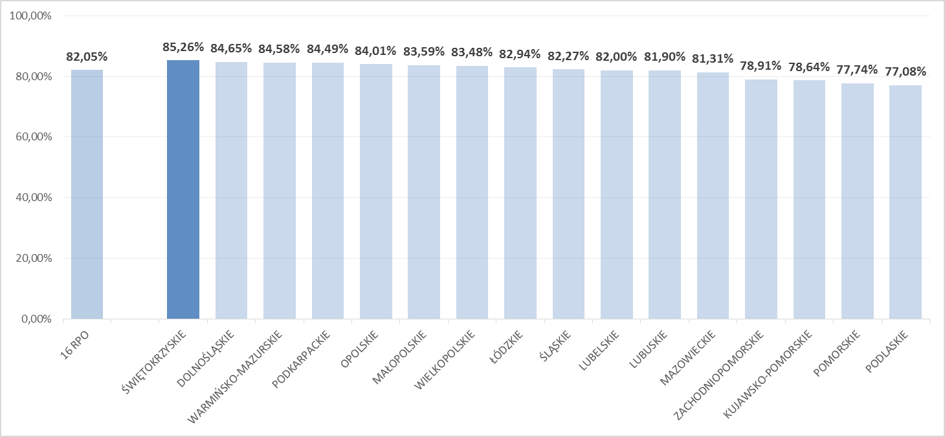
Poziom wykorzystania środków z Europejskiego Funduszu Społecznego, przeznaczonych w Regionalnym Programie Operacyjnym Woj. Świętokrzyskiego na finansowanie projektów dotyczących edukacji, spraw społecznych, zdrowia oraz rynku pracy.
(stan na 31 sierpnia 2020 r.)

Slide 17
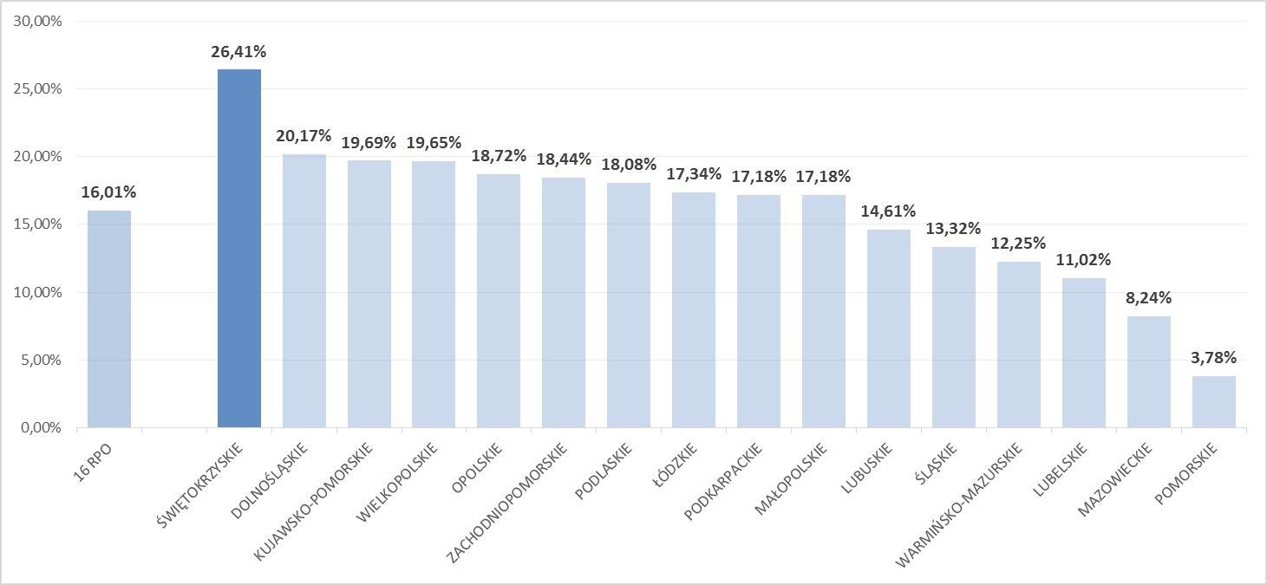
Roczny przyrost wykorzystania środków z Europejskiego Funduszu Społecznego, przeznaczonych w Regionalnym Programie Operacyjnym Woj. Świętokrzyskiego na finansowanie projektów dotyczących edukacji, spraw społecznych, zdrowia oraz rynku pracy.
(okres od 31 sierpnia 2019 r. do 31 sierpnia 2020 r.)

Slide 18
Dziękuję za uwagę
Departament Wdrażania
Europejskiego Funduszu Społecznego
Urząd Marszałkowski Województwa Świętokrzyskiego

